Slide 1

The Command Line
Tài Liệu Hướng Dẫn Học Linux LPI
www.athena.edu.vn
Biên soạn : Nguyễn Trí Thức
Tel: 38244041
Notes:
Trung Tâm Đào tạo Mạng Máy Tính NHẤT NGHỆ
Người biên soạn: Phạm Trần Kim Chi

Slide 2
The Command Line
Giới thiệu dòng lệnh
Cú pháp dòng lệnh
Một số lệnh thông dụng
Chuyển hướng dòng lệnh
  redirection
  pipe
Background jobs

Slide 3
Giới thiệu dòng lệnh
Dòng lệnh là thế mạnh của hệ điều hành Unix và Linux.
Với hệ điều hành Unix và Linux, các thao tác đồ họa không thể đáp ứng đủ công việc cần thiết. Dòng lệnh là công cụ hữu hiệu nhất.
Dòng lệnh trong Unix và Linux là “case sensitive”.
Để biết cách sử dụng dòng lệnh, gọi lệnh man.
  Vd: man ls

Slide 4
Cú pháp dòng lệnh
Cú pháp của một dòng lệnh gồm có ba thành phần:
<command> [option] [arguments]
  command: hệ thống sẽ làm gì?
  option: hệ thống sẽ làm gì?
  arguments: hệ thống sẽ thực thi lệnh ở đâu?
ls –al /root: liệt kê nội dung của thư mục root (bao gồm cả file ẩn).
command
option
arguments

Slide 5
Lệnh thông dụng
Lệnh su và sudo.
Lệnh gán biến môi trường.
Lệnh tạo, xóa, sửa, copy file , thư mục.
  mkdir, cp, mv, rmdir, ln
  cat, vi, rm
Lệnh cấp quyền trên file, thư mục.
  chown, chgrp, chmod
Lệnh tìm kiếm
  find, locate
Lệnh xem kích thưóc thư mục, phân vùng.
  df, du
Lệnh quản lý tiến trình, tình trạng hệ thống.
  ps, top, kill

Slide 6
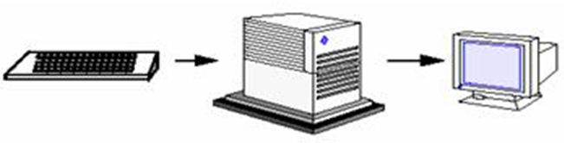
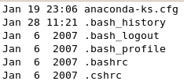
Chuyển hướng dòng lệnh
Phân tích lệnh ls –al /root
Xử lí
ls -al
Input
(Người dùng nhập)
Output
(Kết quả)
/root

Slide 7
Chuyển hướng dòng lệnh
Redirection: có hai loại redirection:
  redirect input
    command < filename
    Tạo file /tmp/in.txt có nội dung /root
    Sử dụng lệnh: ls –al /tmp/in.txt
  redirect output
    command > output
    command >> output
    Sử dụng lệnh: ls –al /root > /tmp/out.txt

Slide 8
Chuyển hướng dòng lệnh (tt)
Pipe: là khái niệm đưa output của lệnh này thành input của lệnh kia.
  command1 | command2
  ls –al /root | more

Slide 9
Background jobs
Thông thường, lệnh chạy ở mode foreground, đưa kết quả output ra màn hình (có thể chuyển hướng đưa kết quả output vào file).
Nếu một lệnh chạy 1h ở mode foreground, thì lệnh sẽ chiếm luôn BASH shell đó
=> người dùng phải mở một shell khác để làm việc.
Có thể start lệnh chạy mode background, nếu cần thiết thì đưa kết quả output vào file và người dùng vẫn có thể làm việc với BASH shell đó bình thường.

Slide 10
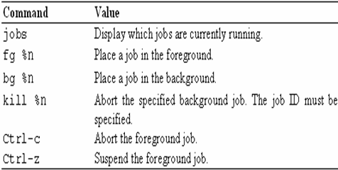
Background jobs (tt)
Lệnh chạy ở background gọi là JOB.
Start lệnh ở background:
  command &
Một số lệnh kiểm soát jobs.

Slide 11
Hỏi & Đáp

